Slide 1
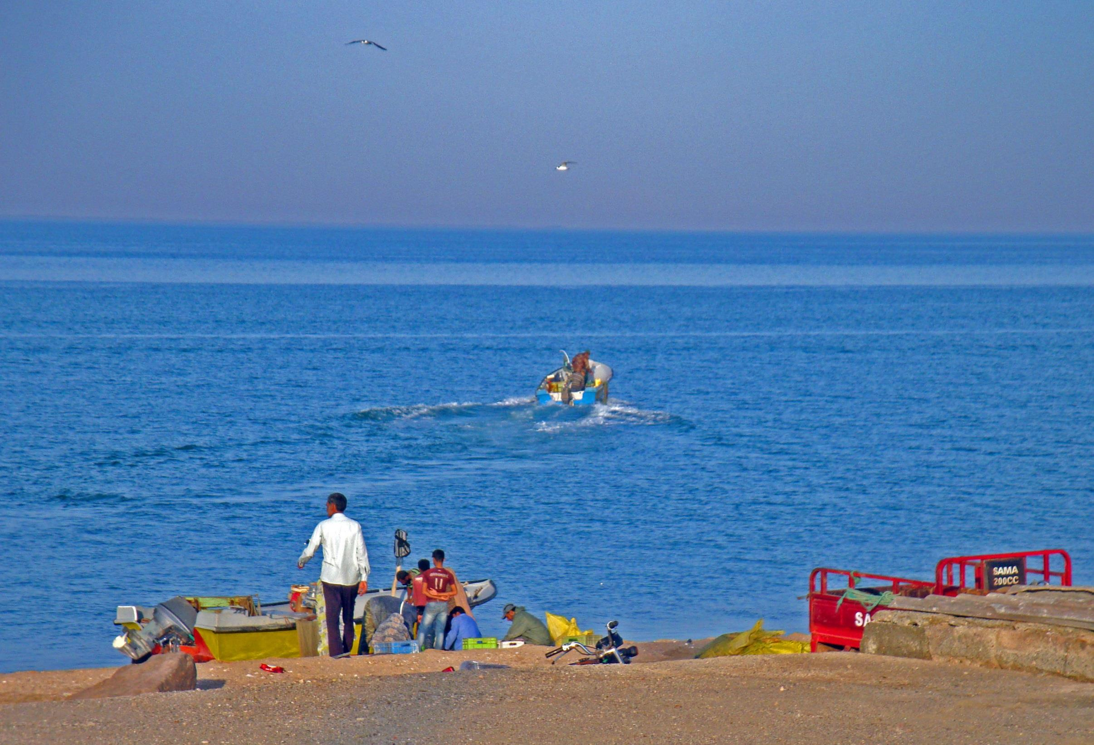


شرکت آب و فاضلاب کشور
شرکت آب و فاضلاب استان هرمزگان
گزارش نهایی پروژه با عنوان
بررسی روش های پیش تصفیه آب شیرین کن های RO موجود در استان هرمزگان، مطالعه موردی سایت های درگهان، فین و جزیره هرمز، جهت ارائه روش ارتقاء پیش تصفیه موجود
مجری:
دانشگاه هرمزگان
پژوهشکده هرمز
تابستان 1392

Slide 2
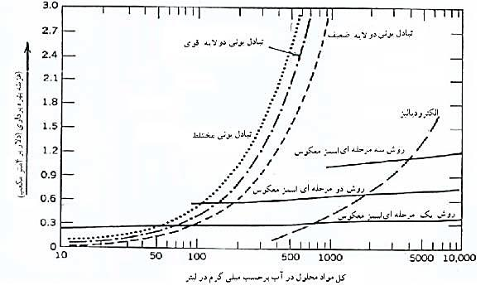
پیشگفتار
روش های تصفیه:
تکنولوژی های مختلفی در سیستم های نمک زدایی مورد استفاده قرار می گیرند که می توان به تبادل یونی، الکترودیالیز و اسمز معکوس اشاره نمود. از این میان تنها روش اسمز معکوس است که در شرایط خاص استان هرمزگان و با توجه به شوری بالای آب ارزش اقتصادی خود را حفظ می نماید.

Slide 3
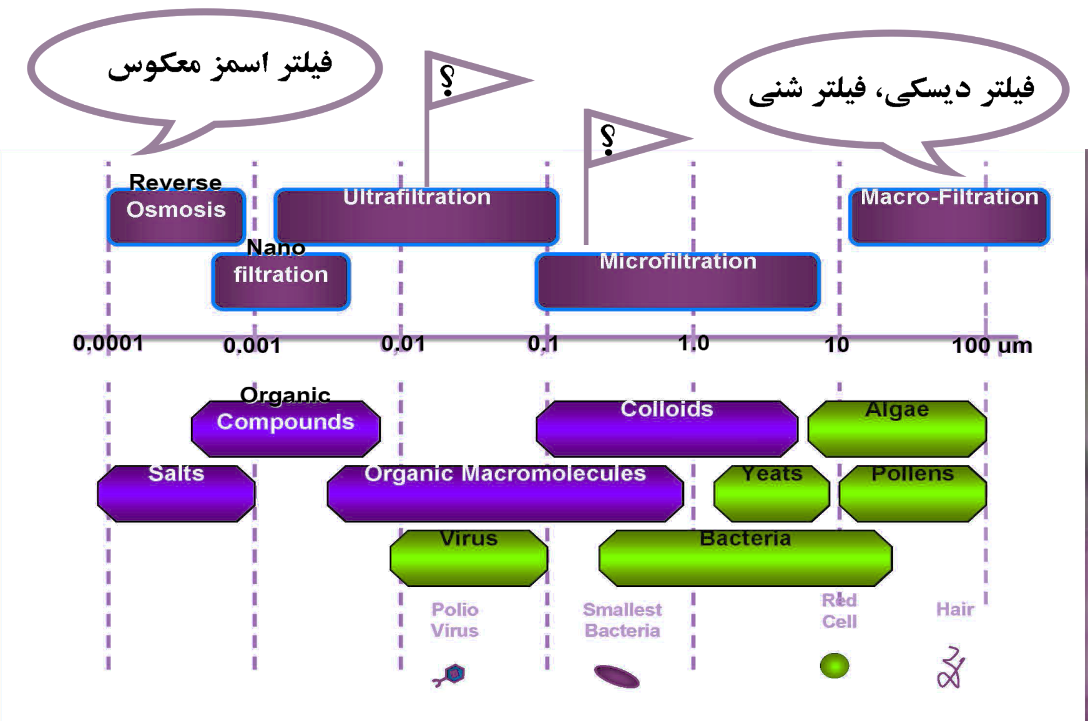
پیشگفتار
فرایند RO برای حذف موثر ذرات بین 0.001 تا 0.0001 میکرون طراحی شده است، هرچند توانایی حذف ذرات درشت تر را نیز دارد، اما لازم است به منظور ارتقای عملکرد آن ذرات درشت تر را به کمک سه مرحله پیش تصفیه جداگانه حذف نمود.

Slide 4
پیشگفتار
بررسی و ارائه راهکار ارتقای روش های پیش تصفیه سامانه های RO در سه مرحله:
گام نخست: بررسی سایت های آب شیرین کن RO
گام دوم: بررسی کیفیت منابع آب ورودی و آب تولیدی
گام نهایی: تجزیه، تحلیل و ارائه راهکارهای ارتقاء
راهکارهای ارتقا
آب خام ورودی
آب خام پیش تصفیه شده
آب تصفیه شده خروجی

Slide 5
شرح مراحل طرح
بررسی وضعیت کمی و کیفی آب شیرین کن های RO موجود در سطح استان
انتخاب سه سایت آب شیرین کن RO بعنوان سایت مورد مطالعه و ارزیابی آن
بررسي ساز و کار آب شیرین کن های RO
شناسایی عوامل موثر در فرآیند پیش تصفیه آب شیرین کن مورد نظر و همچنین موانع موجود.
تجزیه و تحلیل اطلاعات به دست آمده به منظور پیشنهاد روش های ارتقای پیش تصفیه.
انتخاب بهترین راهکارهای ارتقای پیش تصفیه و پیشنهاد استاندارد کیفی سامانه های RO.

Slide 6
اهداف
بررسی و ارائه راهکارهای ارتقای روش های پیش تصفیه سامانه های RO در استان هرمزگان
افزایش کیفیت آب شیرین تولیدی
افزایش راندمان کیفی فرایندهای پیش تصفیه موجود در سایت های RO
بررسی فنی و اقتصادی استفاده از روشهای مختلف پیش تصفیه در منطقه هدف

Slide 7
طرح مسئله و ضرورت تحقیق
در استان هرمزگان با توجه به پتانسیل های طبیعی، صنعتی و سطح دانش و تکنولوژی موجود مسئله تامین آب مورد نیاز از طریق افزایش راندمان و به کارگیری تکنولوژی های کارآمد تر از جایگاه ویژه ای برخوردار می باشد.
تامین کارامد تر آب مورد نیاز
رویکرد جدید بهره مندی از پتانسیل های مختلف موجود
توسعه روز افزون فناوری
نیاز روز افزون به ارتقای استانداردها
افزایش هزینه های تولید
کاهش منابع آب در دسترس

Slide 8
فرضیات
آيا هزینه های ناشی از ارتقاء کیفیت آب خروجی مقرون به صرفه است؟
آیا روش های معمول پیش تصفیه از راندمان خوبی برخوردار هستند؟
آیا راهکارهای قابل ارائه تنها شامل پیش تصفیه می باشد و یا نیاز به فرآیند های تکمیلی وجود خواهد داشت؟
آیا کیفیت آب تولیدی تنها معلول کیفیت آب خام ورودی است؟

Slide 9
مروری بر ادبیات موضوع
مبدا ساخت و
توسعه اسمز معکوس
اسمز معکوس در ایران
پژوهش حاضر
بررسی و ارائه راهکار ارتقاء روش های پیش تصفیه آب سامانه هایRO مستقر در استان هرمزگان
1st synthetic membrane, 1959, UCLA
1st RO unit, 1965, CA
صمیمی 1369، ساخت ممبران فشار پایین
Desal. Assoss.: 11.5 MCM RO production all over the world in 1998
محمدی در دانشگاه علم و صنعت به بررسی انواع غشا ها پرداخته است
مولایی نژاد 1375، مدلسازی RO
نویدی 1382، مدلسازی RO
مهری 1384، مدلسازی RO
مهرنوش 1387 ، مدلسازی RO
مصباحی 1384 و رضاییان 1389 بررسی عملکرد RO در تصفیه پساب

Slide 10
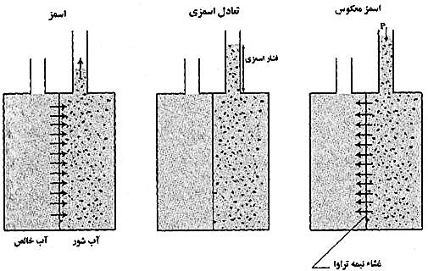
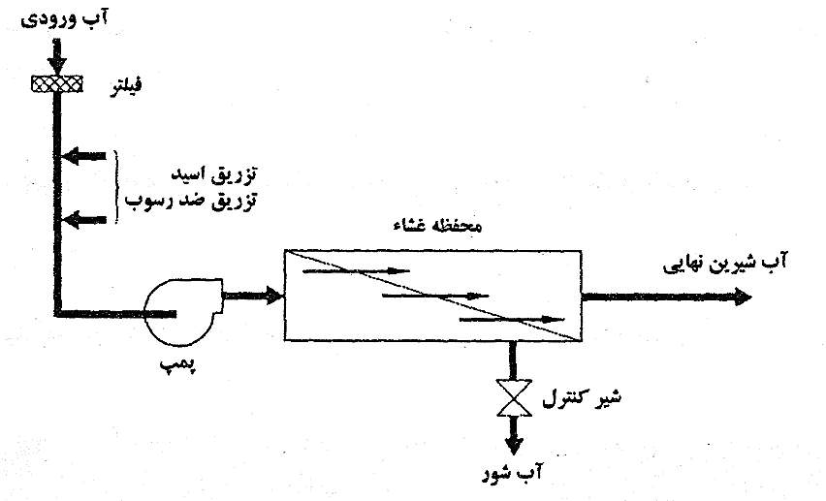
ساز و کار آب شیرین کن های اسمز معکوس
2-1-1- اساس و تکنولوژی اسمز معکوس
اگر یک «غشاء نیمه تراوا» بین دو محلول با غلظت های متفاوت قرار گیرد، مقداری از حلال از یک طرف غشاء به طرف دیگر منتقل می شود. جهت طبیعی حرکت حلال (یعنی از پتانسیل شیمیایی بیشتر به پتانسیل شیمیایی کمتر) به گونه ای است که محلول غلیظتر، رقیق میشود.
این کار از دید تکنولوژی شامل سه قسمت خواهد بود:
الف: پمپ تامین فشار آب ورودی به سیستم
ب : غشای نیمه تراوا
ج: شیر کنترل در مسیر محلول تغلیظ شده برای کنترل درجۀ تغلیظ.

Slide 11
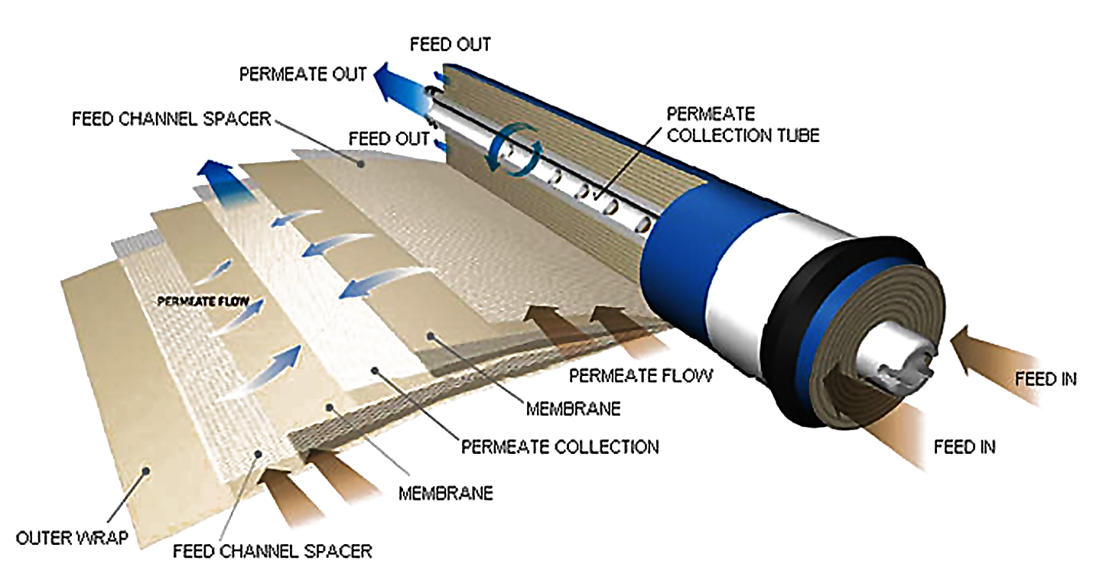
ساز و کار آب شیرین کن های اسمز معکوس
2-1-2- ساختار لایه ای غشا اسمز معکوس
از سه قسمت بیان شده تنها غشای نیمه تراوا است که تکنولوژی خاصی داشته و مسئله ی پیش تصفیه را پیش می کشد. در ادامه به پاره ای از چالش های کاربردی غشا های RO پرداخته می شود.

Slide 12
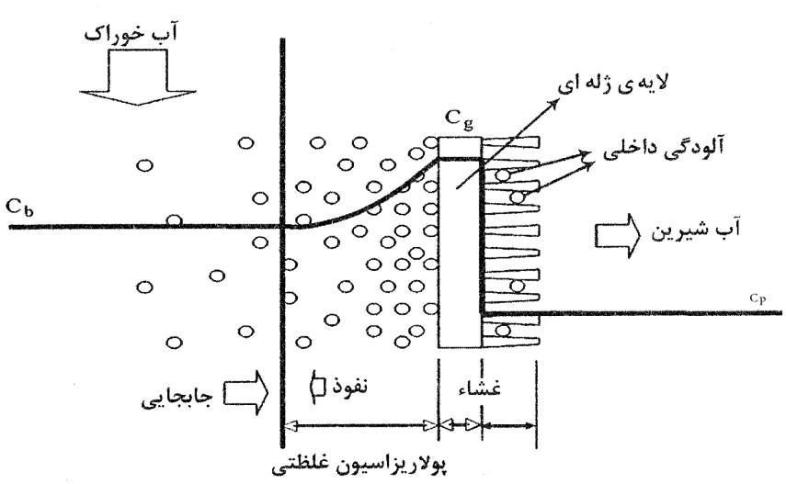
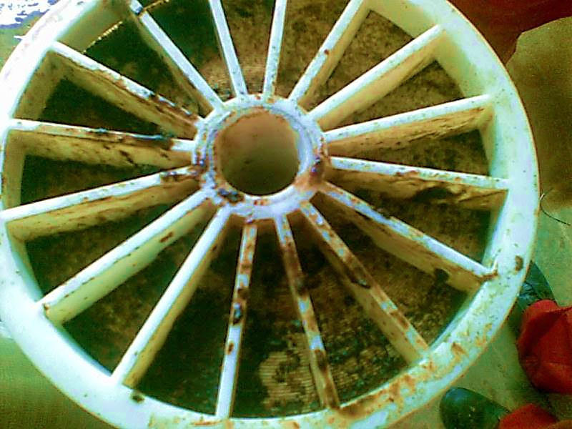
ساز و کار آب شیرین کن های اسمز معکوس
2-2- چالش های کاربری اسمز معکوس
الف: پلاریزاسیون غلظتی و شست شوی معکوس (backwash)
با عبور جریان آب از روی غشاء، نمک های طرد شده در سمت خوراک غشاء تغلیظ می شوند و حتی می تواند به صورت لایه ژله ای در آید. برای کنترل این معضل استفاده از backwash بصورت دوره ای ضروری است.
ب: فولینگ و شست و شوی غشاءها
غشاهای مورد استفاده در شیرین سازی آب دریا، عموما دچار انباشتگی (فولینگ) از نوع بیوفولینگ حاصل از جلبک های دریایی و دیاتومه ها، کربنات کلسیم و آهن می باشد. لذا شست و شوی غشا ها اجتناب ناپذیر خواهد بود.

Slide 13
بررسی روشهای مختلف و معمول پیش تصفیه RO
3-1- فرایندهای پيش تصفيه عمومی
3-1-1- آشغال گیری (75 mm & 20-5mm)
عمل آشغال گیری یا صاف کردن، جهت حذف ذرات جامد بزرگ صورت می گیرد.
3-1-2- پیش ته نشینی (Clarifier)
برای حذف مواد معلق بزرگتر از 200 میکرون فرایند ته نشینی ساده و برای مواد معلق کوچکتر و با وزن مخصوص پایین معمولا نیاز به کمک مواد شیمیایی منعقد کننده است.
3-1-3- صاف کردن (Macro Filtration 200-100 µm)
حالت توسعه یافته ای از آشغال گیرها که در آن با کارتریج دیسکی برای حذف جلبک و ذرات هم اندازه آنها استفاده مي شود.
3-1-4- کلر زنی آب خام (Disinfection)
به منظور اکسیداسیون و حذف نسبی آلاینده های مولد طعم و بو و رنگ، و جلوگیری از رشد میکروارگانیسم ها است.
3-1-5-هوادهی
حذف بوی نامطلوب، طیف گسترده ای از VOC همچنین حذف گازهای خورنده، به کمک هوادهی به آب

Slide 14
بررسی روشهای مختلف و معمول پیش تصفیه RO
3-2- فرایندهای پيش تصفيه اختصاصی
3-2-1- فیلتر شنی (Macro Filtration 100-20 µm)
معمولا فیلتر شنی به صورت یک یا چند لایه برای تکمیل فرایند صاف کردن در ادامه ی فیلتر دیسکی قرار میگیرد.
3-2-2- فیلتر کربن فعال (Activated Carbon Filter)
حذف مواد آلی معلق و محلول و نیز جدا کردن کلر آمین و کلراین و سایر مواد اکسید کننده و خورنده غشا، و اسیدفولیک و هیومیک اسید با جذب سطحي با فیلتر کربن فعال صورت می گیرد.
3-2-3- فیلتر کارتریج (Semi Micro Filtration 5µm)
حذف موثر سیلت، گل و لای و برخی ترکیبات آلی در انتهای مسیر پیش تصفیه آب خام و قبل از پمپ RO (غیر قابل شستشو)
3-2-4- افزایش مواد شیمیایی
بی سولفیت سدیم، SMBS: به منظور حذف شیمیایی کلر آزاد یا سایر مواد اکسید کننده مخرب غشاء
ضد رسوب یا آنتی اسکالانت سدیم هگزامتافسفات: بازدارنده آستانه ی ترسیب ترکیبات یونی
اسید : مؤثرترین راه برای جلوگیری از رسوب کربنات کلسیم و برخی نمک های فلزی

Slide 15
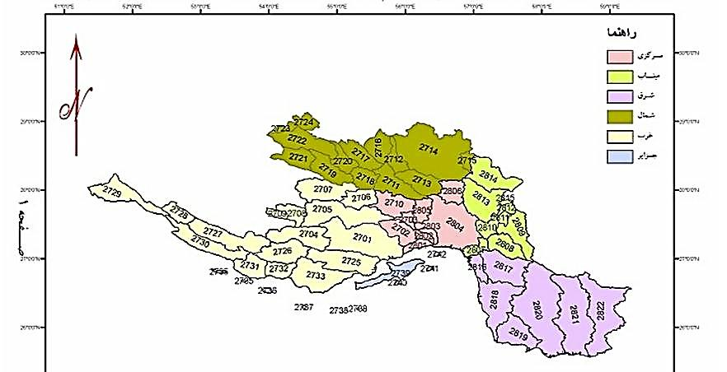
بررسی آب شیرین کن های RO در استان هرمزگان
5-1- منطقه مورد مطالعه استان هرمزگان (حدود هزار کیلومتر مرز آبی)
هرمزگان یکی از مناطق خشک و کم باران کشور است و به لحاظ هیدرولوژی به شش زیر حوضه ی آبریز قابل تقسیم بندی است. در این بین فقر آب سطحی شیرین و پایدار به استثنای حوضه ی میناب در سطح استان قابل توجه است. به همین دلیل گسترش استفاده از منبع مطمئن و پایدار آب های آزاد (خلیج فارس) به عنوان منبع اصلی تامین آب مورد نیاز آب شیرین کن های RO دور از انتظار نبوده است.

Slide 16
بررسی آب شیرین کن هایRO در استان هرمزگان
5-2- منابع تأمین آب مورد نیاز آب شیرین کن های RO استان هرمزگان
آب دریا از طریق Intake وارد حوضچه ته نشینی شده و سپس مورد استفاده قرار می گیرد.
برداشت مستقیم از آب دریا
برداشت از چاههای ساحلی
چاه های حفر شده در حریم ساحل با عمق کمتر از سنگ بستر، حکم یک مرحله پیش تصفیه طبیعی را بوسیله لایه های خاک ماسه ای سواحل را دارد، و می تواند در کنترل فولینگ ها در منطقه مؤثر باشد.

Slide 17
بررسی آب شیرین کن هایRO در استان هرمزگان
5- 3- خلاصه ویژگی های سایت های RO
پارامتر | سایت فین | سایت بندر لنگه 1 | سایت بندر لنگه 2 | سایت جزیره هرمز | سایت جزیره لارک | سایت جزیره هنگام | سایت سوزا | سایت درگهان
Capacity (CM/D) | 1000 | 4000 | 4000 | 800 | 500 | 450 | 500 | 1500 | 5000
No. Unit, Vessel, MPV | 1, 8, 6 | 3, 18, 6 | 4, 21, 7 | 4, 12,7 | 1, 6,7 | 2, 2, 9 | 2, 5|4, 5 | 2, 13, 11 | 2, 32, 7
Pre-Chlorination | NA | NA | yes (summer) | yes | NA | NA | yes | yes
Raw water | Well in 12km | D/ID Sea water | D/ID Sea water | ID Sea water | ID Sea water | D Sea water | D Sea water | D Sea water
No. Disk Filter | NA | NA | NA | NA | NA | 5 | NA | 8
No. Sand Filters | 1 | 3*3 | 4*5 | 4*1 | 1*2 | 2*1 | 3 | 2*3 | 2*12
No. (B)AC Filter | NA | 3*2 | NA | 4 | NA | NA | 4 | 12 | 6 | NA
No. Cartridge Filter | 1 | 3 | 4 | 4 | 4 | 8 | 1 | 6|3 | 2*3

Slide 18
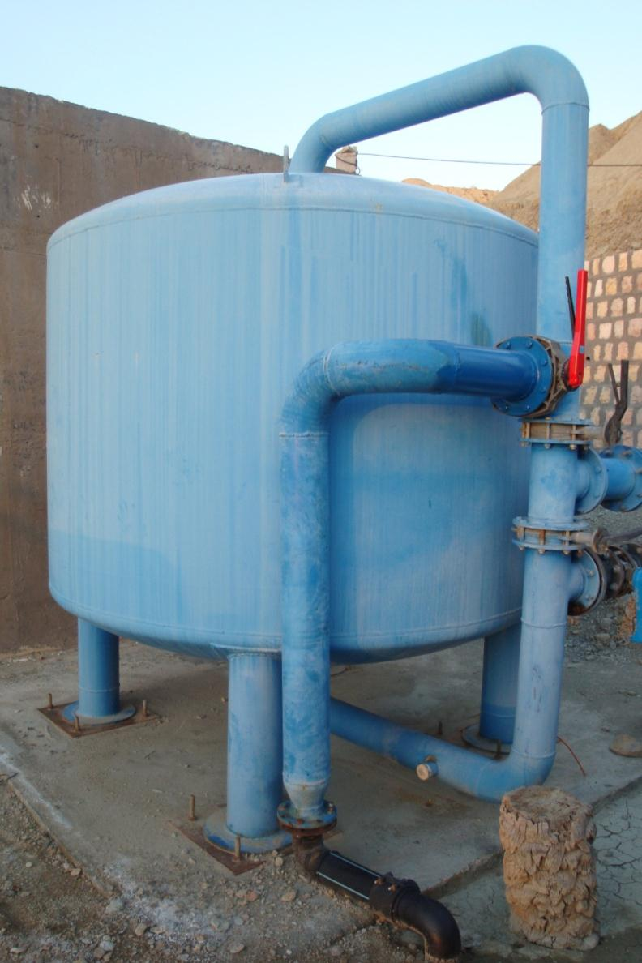
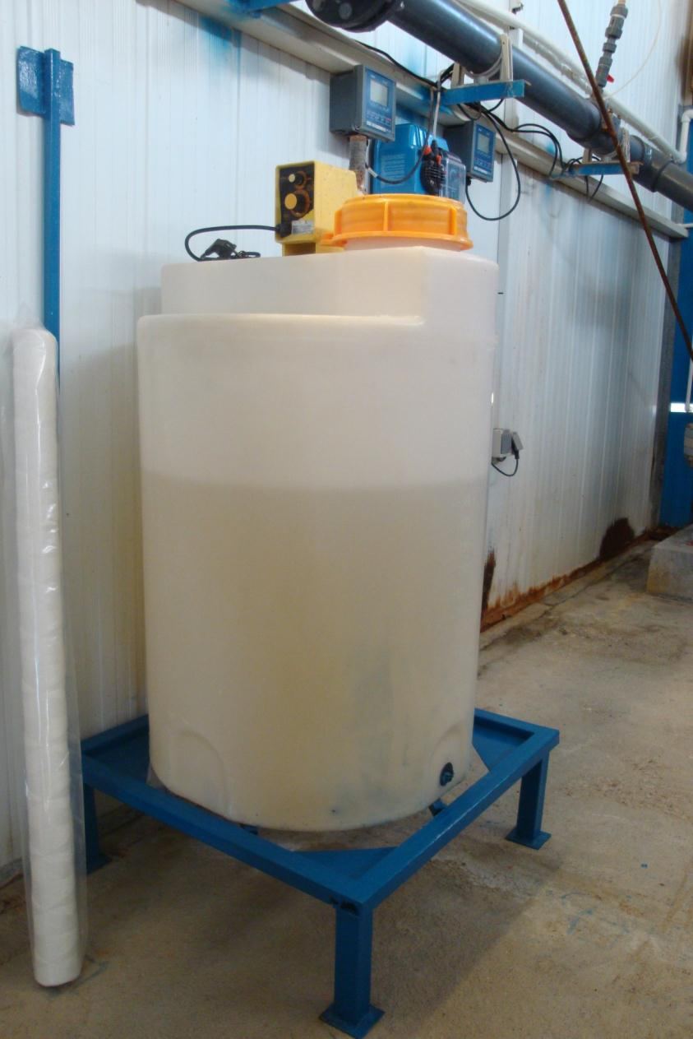
بررسی آب شیرین کن هایRO در استان هرمزگان
5-3- تاسیسات آب شیرین کن فین
فیلتر شنی
مخزن آنتی اسکالانت

Slide 19
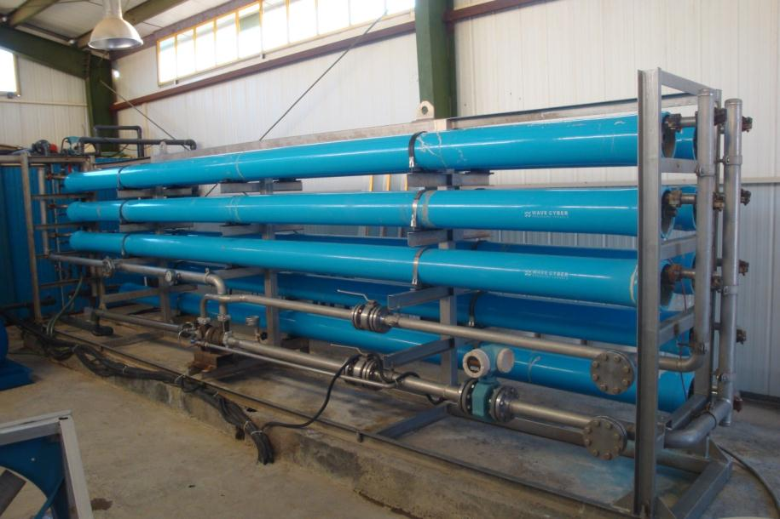
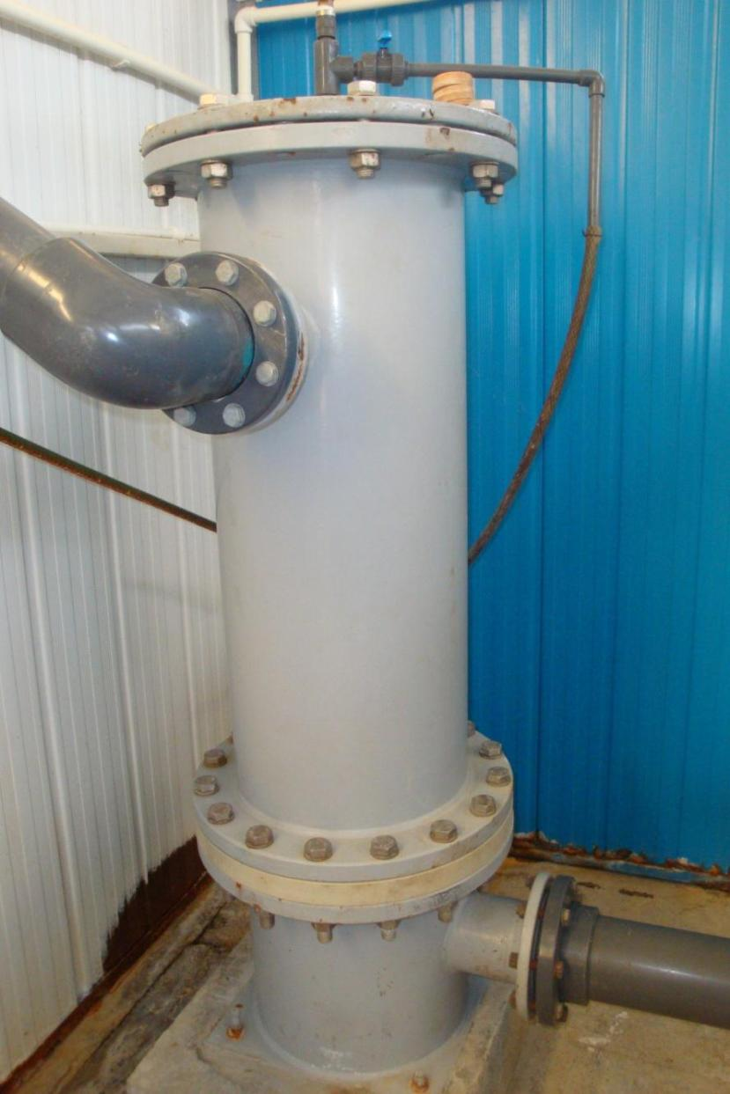
بررسی آب شیرین کن هایRO در استان هرمزگان
5-3- تاسیسات آب شیرین کن فین
فیلترکارتریج
وسل های RO

Slide 20
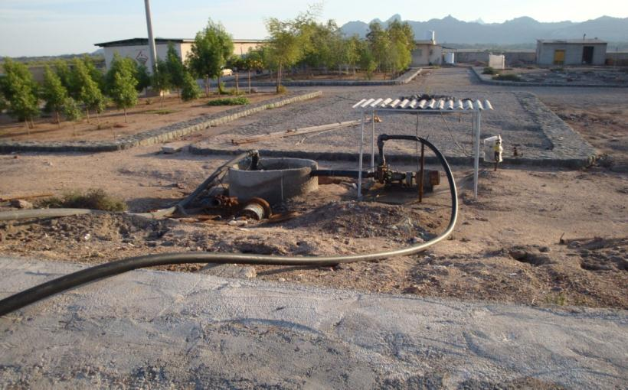
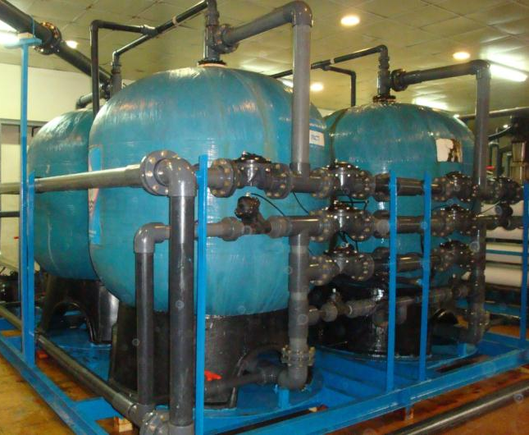
بررسی آب شیرین کن هایRO در استان هرمزگان
5-3- تاسیسات آب شیرین کن هرمز
استخر مسقف ته نشینی
فیلترهای شنی

Slide 21
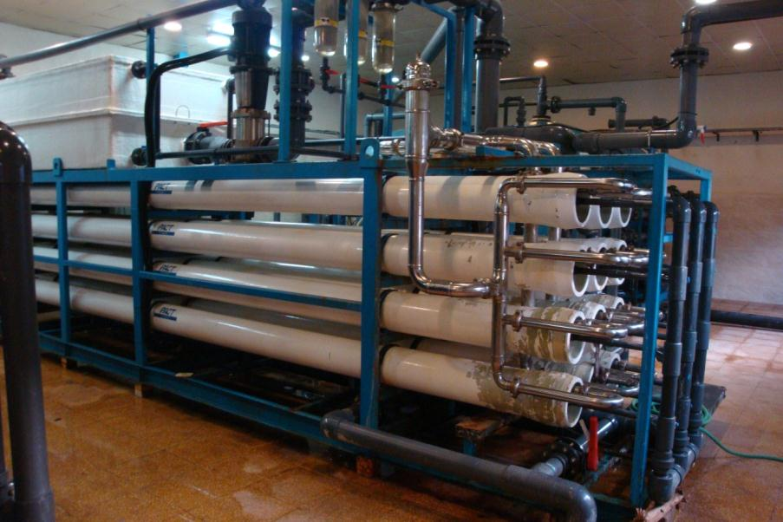
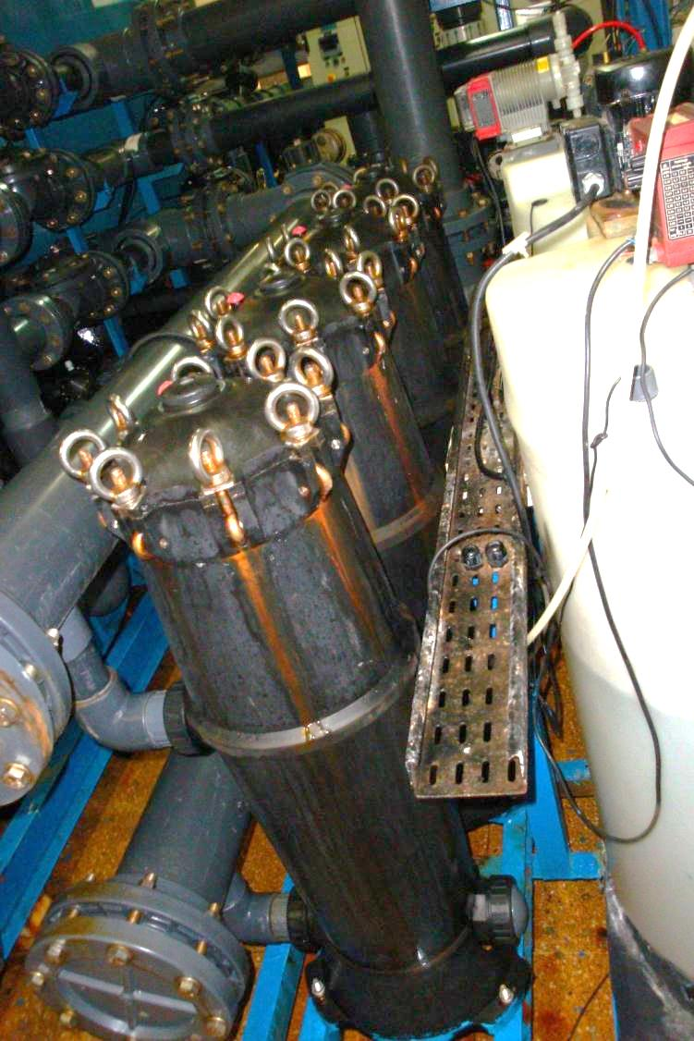
بررسی آب شیرین کن هایRO در استان هرمزگان
5-3- تاسیسات آب شیرین کن هرمز
وسل های RO
فیلترهای کارتریج

Slide 22
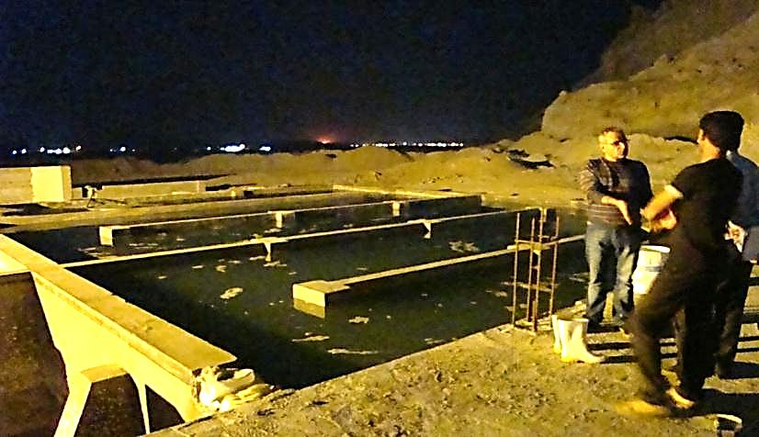
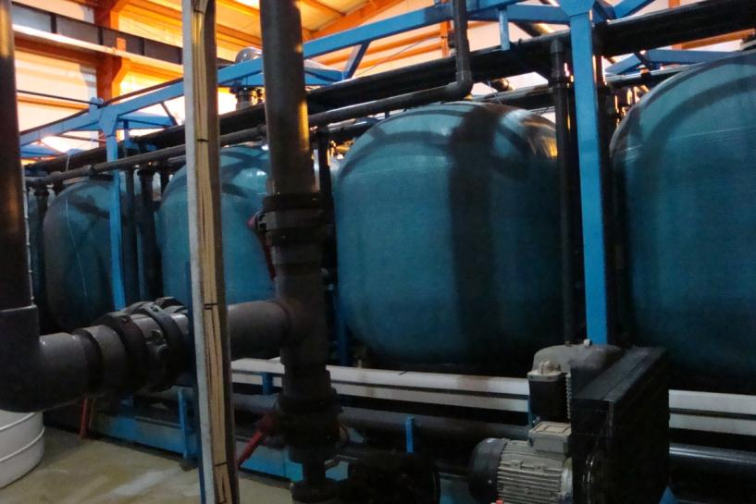
بررسی آب شیرین کن هایRO در استان هرمزگان
5-3- تاسیسات آب شیرین کن درگهان
استخر ته نشینی
فیلترهای شنی

Slide 23
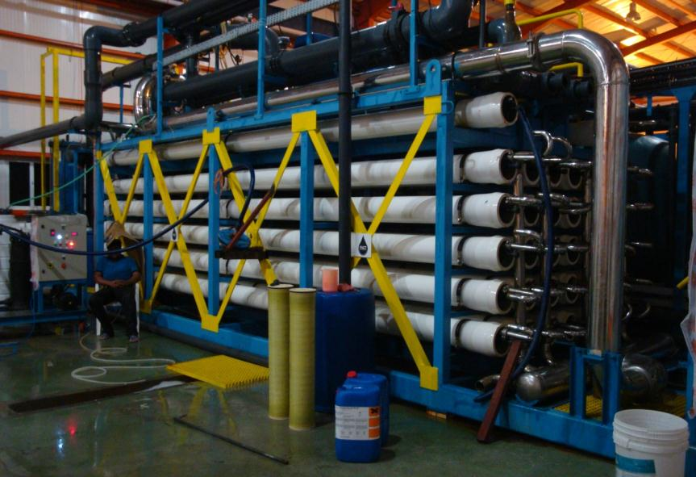
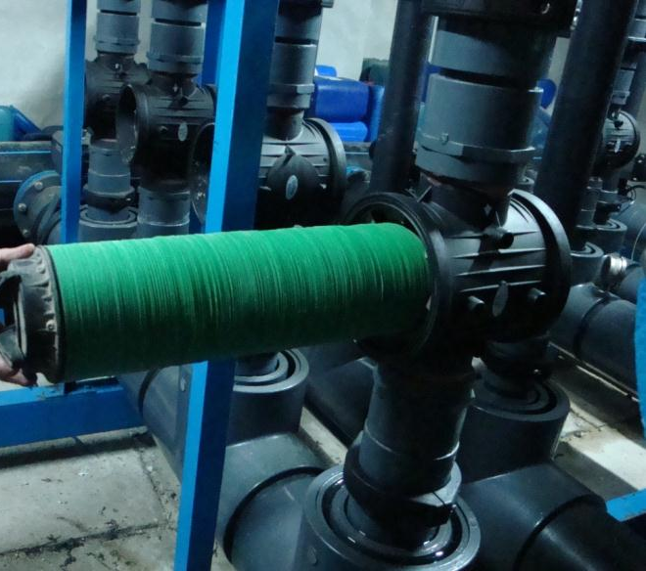
بررسی آب شیرین کن هایRO در استان هرمزگان
5-3- تاسیسات آب شیرین کن درگهان
وسل های RO
فیلترهای دیسکی

Slide 24
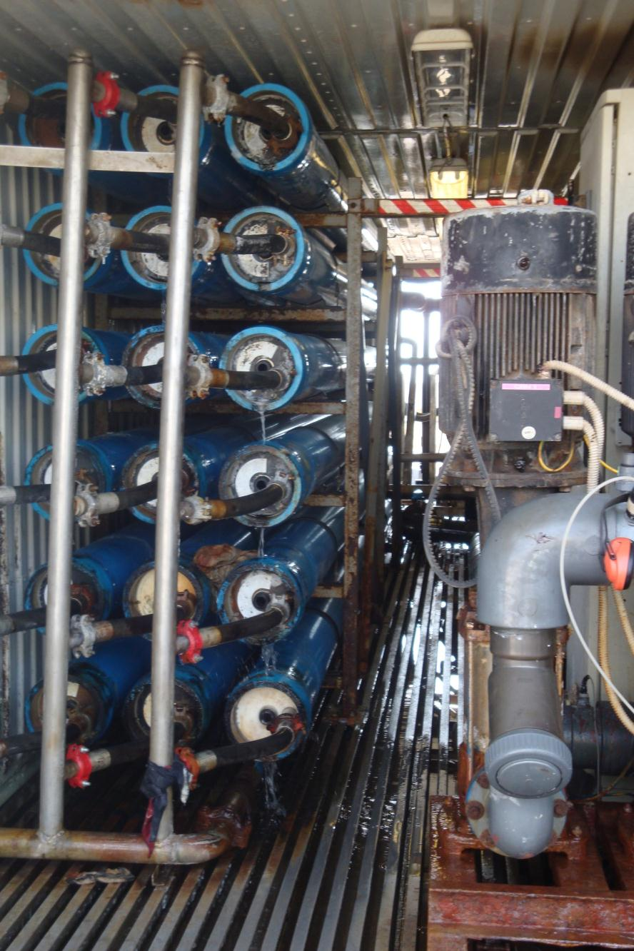
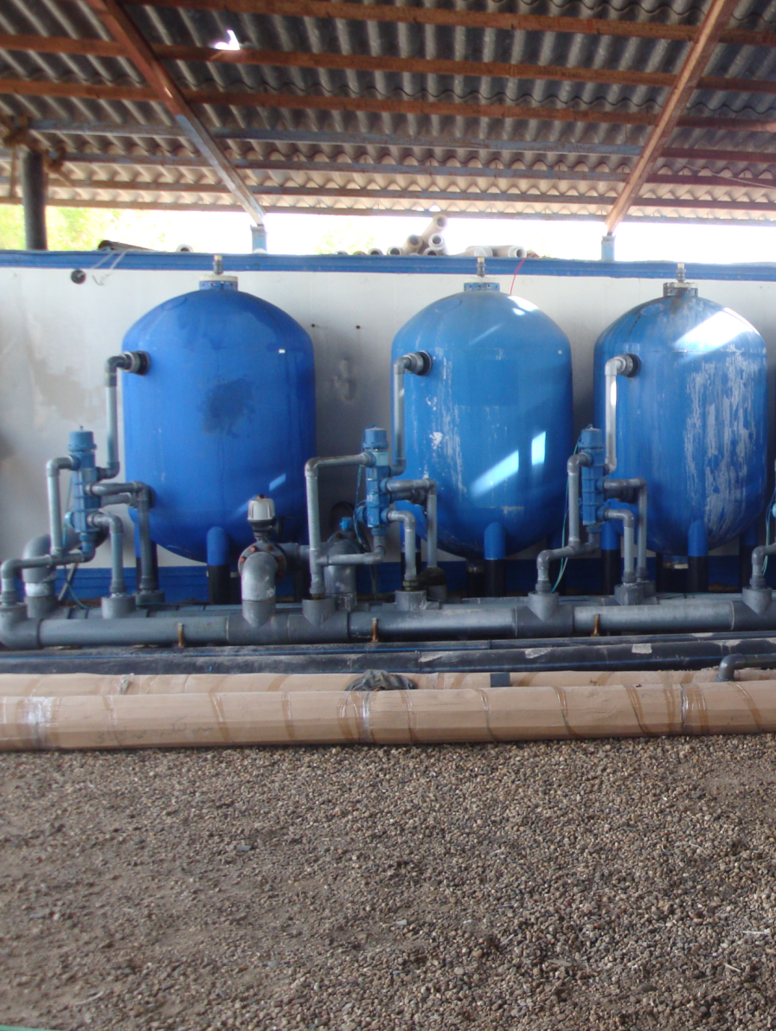
بررسی آب شیرین کن هایRO در استان هرمزگان
5-3- تاسیسات آب شیرین کن بندر لنگه
واحد شماره 1
فیلترهای شنی
وسل های RO

Slide 25
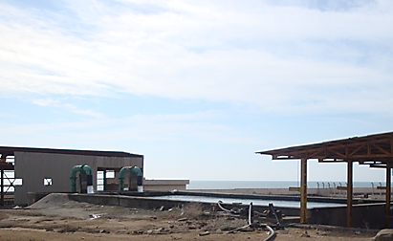
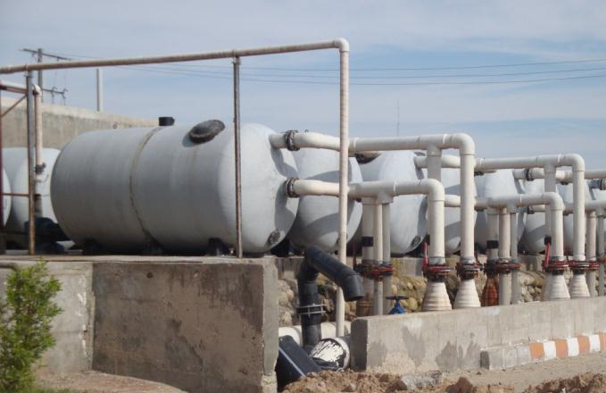
بررسی آب شیرین کن هایRO در استان هرمزگان
5-3- تاسیسات آب شیرین کن
بندر لنگه – واحد شماره 2
استخر ته نشینی
فیلترهای شنی

Slide 26
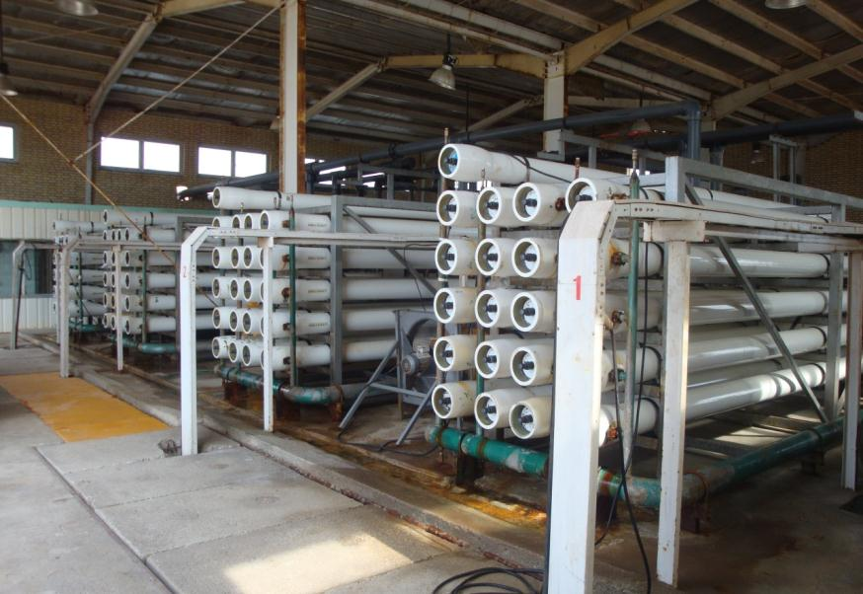
بررسی آب شیرین کن هایRO در استان هرمزگان
5-3- تاسیسات آب شیرین کن بندر لنگه – واحد شماره 2
وسل های RO

Slide 27
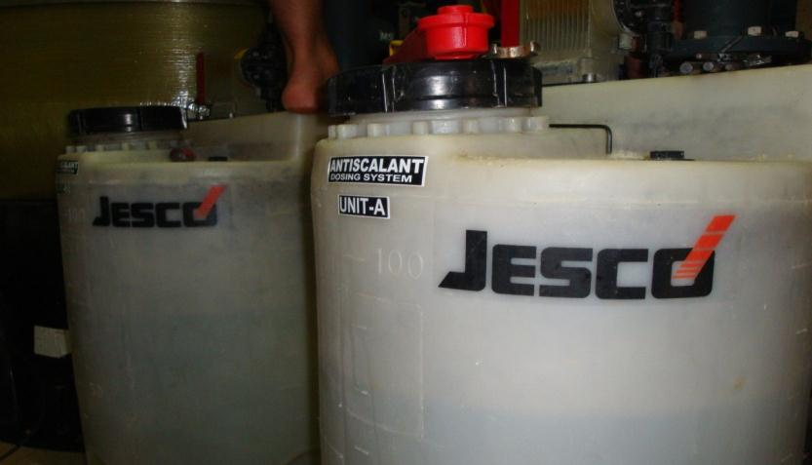
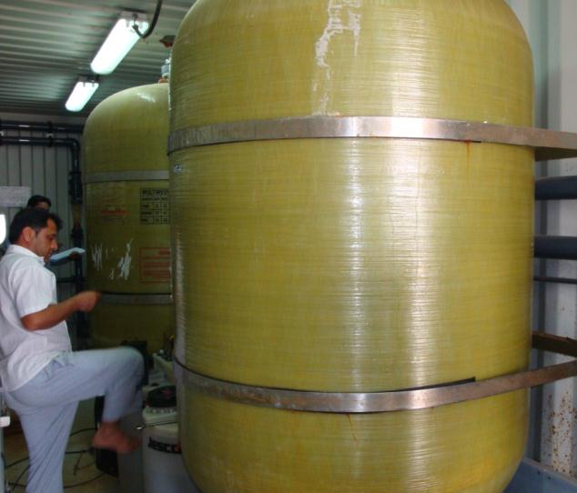
بررسی آب شیرین کن هایRO در استان هرمزگان
5-3- تاسیسات آب شیرین کن لارک
مخازن آنتی اسکالانت
فیلترهای شنی

Slide 28
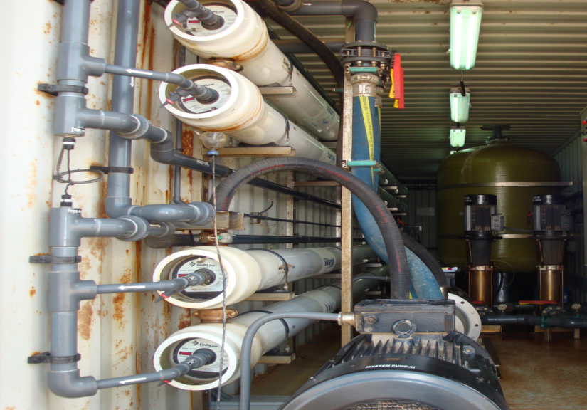
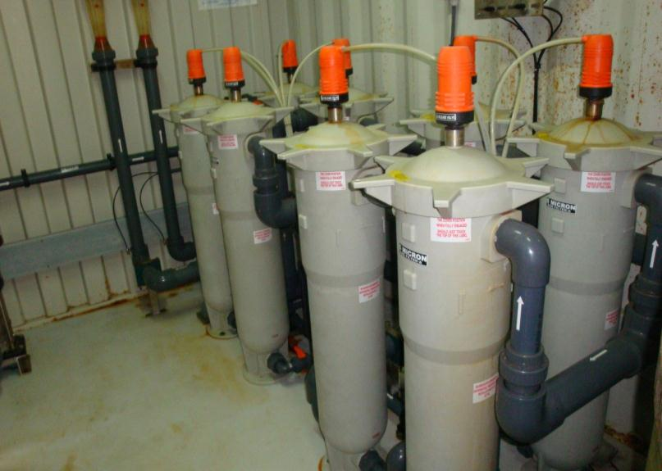
بررسی آب شیرین کن هایRO در استان هرمزگان
5-3- تاسیسات آب شیرین کن لارک
وسل های RO
فیلترهای کارتریج

Slide 29
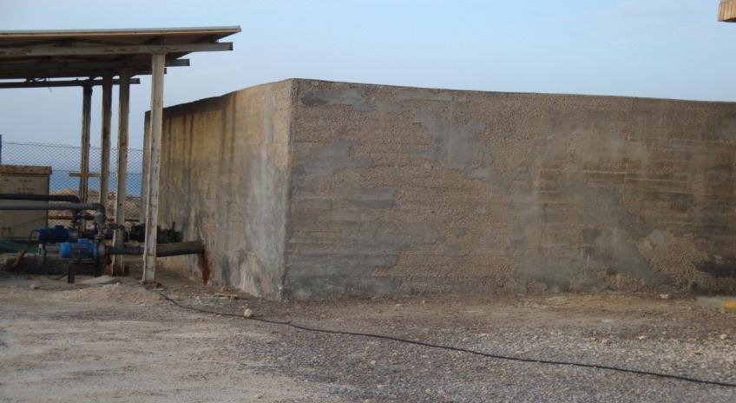
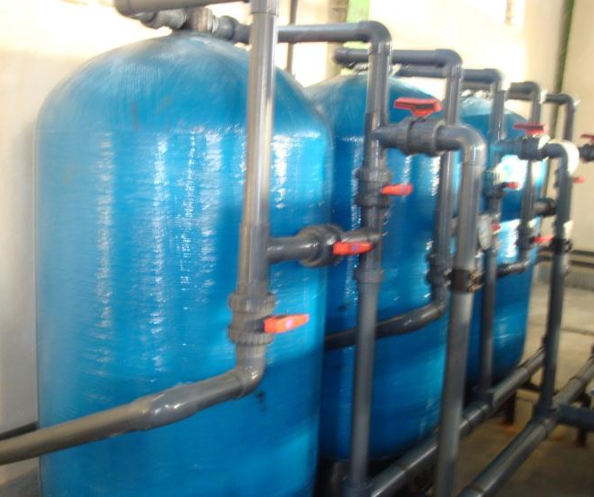
بررسی آب شیرین کن هایRO در استان هرمزگان
5-3- تاسیسات آب شیرین کن هنگام
استخر ته نشینی
فیلترهای شنی

Slide 30
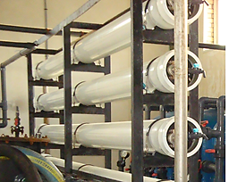
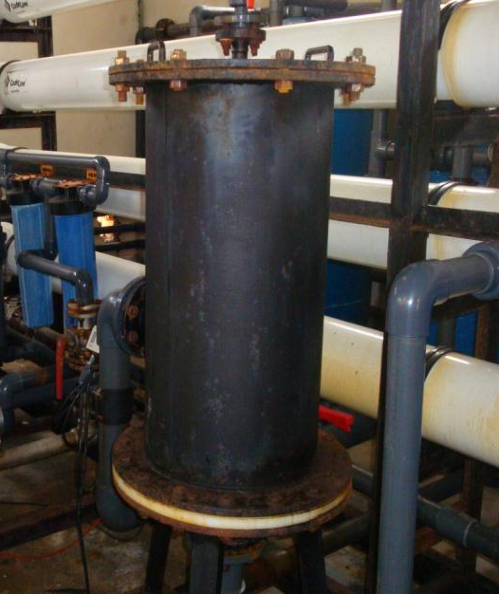
بررسی آب شیرین کن هایRO در استان هرمزگان
5-3- تاسیسات آب شیرین کن هنگام
وسل های RO
فیلترهای کارتریج

Slide 31
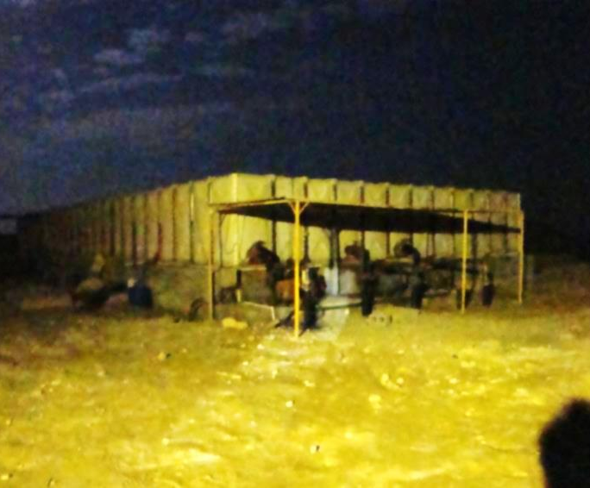
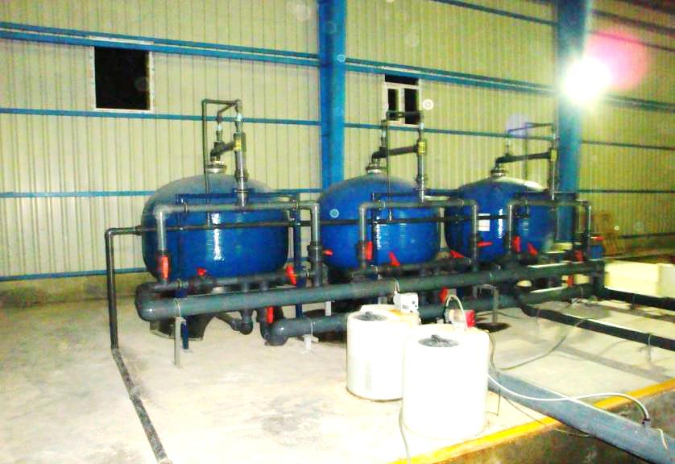
بررسی آب شیرین کن هایRO در استان هرمزگان
5-3- تاسیسات آب شیرین کن سوزا
استخر ته نشینی
فیلترهای شنی

Slide 32
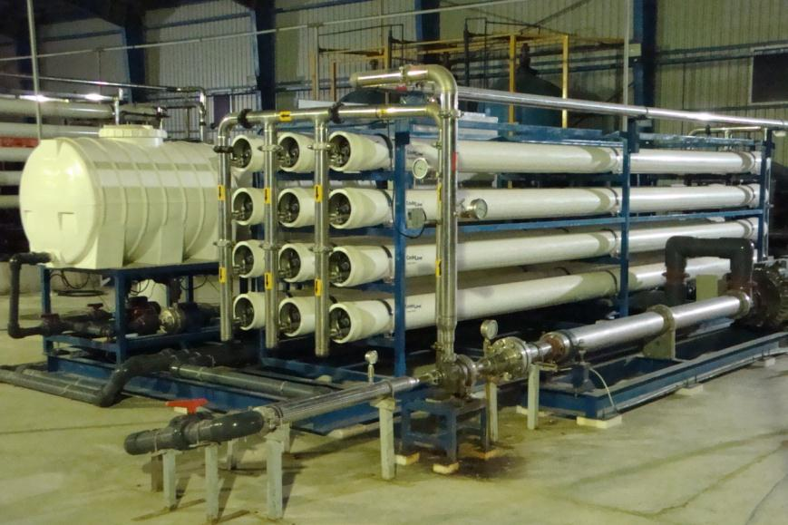
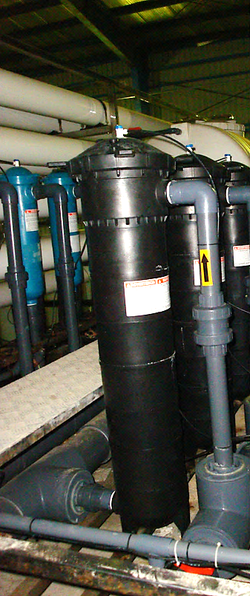
بررسی آب شیرین کن هایRO در استان هرمزگان
5-3- تاسیسات آب شیرین کن سوزا
وسل های RO
فیلترهای کارتریج

Slide 33
بررسی تخصصی سایت های فین، درگهان و هرمز
6-1- آزمایشات تخصصی
آنالیز پارامترهای شیمیایی شامل آنیون های کلراید، فسفات، نیترات، سولفات، کربنات و بیکربنات، کاتیون های سدیم، پتاسیم، کلسیم، منیزیم و آمونیوم، سختی کل، EC، pH، TDS، TSS، TS، کدورت و رنگ.
آنالیز پارامترهای بیولوژیک شامل Diatomaceae، Cholorophyceae، Cyanophyceae، Protozoa، Rotifera، Crustacea، Nematode و سایر ارگانیزم ها.
آنالیز طیف اسپکتروفوتومتری در محدوده ی 800-400 نانومتر و طیف اسپکترومتری UV در محدوده ی 400-200 نانومتر.
آنالیز دانه بندی نانومتری و میکرومتری در محدوده 10 میکرون تا 10 نانومتر.
آنالیز پیشرفته ICP-MS و GC-MS در مورد سایت هرمز

Slide 34
بررسی تخصصی سایت فین
آنالیز پارامترهای شیمیایی فین آنالیز پارامترهای بیولوژیک فین
پارامتر | واحد | نوع | آب خام ورودی | آب قبل از وسل
Diatomaceae | Total per 100 ml | - | 10 | 4
Cholorophyceae | Total per 100 ml | - | 1 | 4
Cyanophyceae | Total per 100 ml | - | 1 | Not Sean
Protozoa | Per 1000 ml | زنده | 2 | 10
Rotifera | Per 1000 ml | زنده | Not Sean | Not Sean
Crustacea | Per 1000 ml | زنده | Not Sean | Not Sean
Nematode | Per 1000 ml | زنده | 1 | 2
Other Organisms | Per 1000 ml | - | Not Sean | Not Sean
Total | Per 100 ml | - | 12 | 8
 | Per 1000 ml | - | 3 | 12
پارامتر | واحد | آب خام ورودی | آب خروجی از وسل | آب قبل از وسل
EC | µs | 4073 | 180 | 4095
pH | --- | 7.3 | 6.06 | 7.38
كدورت | NTU | 1.38 | 2.11 | 3.4
رنگ | PtCo | 6 | 2 | 3
SS 3um | mg/lit | 100 | --- | 180
TDS | mg/lit | 2296 | 114 | 2152
TSS | mg/lit | 10 | --- | 8
كلرايد | mg/lit | 841.35 | 28.4 | 795.2
سدیم | mg/lit | 471.5 | 17.02 | 494.5
پتاسیم | mg/lit | 11.7 | 1.17 | 11.7
فسفات | mg/lit | 0.17 | 0.12 | 0.18
نیترات | mg/lit | 0.21 | 0.05 | 0.2
کلسیم | mg/lit | 211 | ND | 192
منیزیم | mg/lit | 107.4 | 4.8 | 103.2
کربنات | mg/lit | 0 | 0 | 0
بی کربنات | mg/lit | 262.3 | 12.2 | 189.1
آمونیوم | mg/lit | 0 | 0 | 0
سولفات | mg/lit | 585.6 | 2.4 | 696
سختی کل | mg/lit | 975 | 20 | 910

Slide 35
بررسی تخصصی سایت فین
آنالیز طیف اسپکتروسکوپی uv-vis. فین
طیف اسپکتروسکوپی نمونه ها، آنالیز بلافاصله پس از دریافت نمونه توسط آزمایشگاه
طیف اسپکتروسکوپی نمونه ها، آنالیز یک هفته پس از دریافت نمونه توسط آزمایشگاه

Slide 36
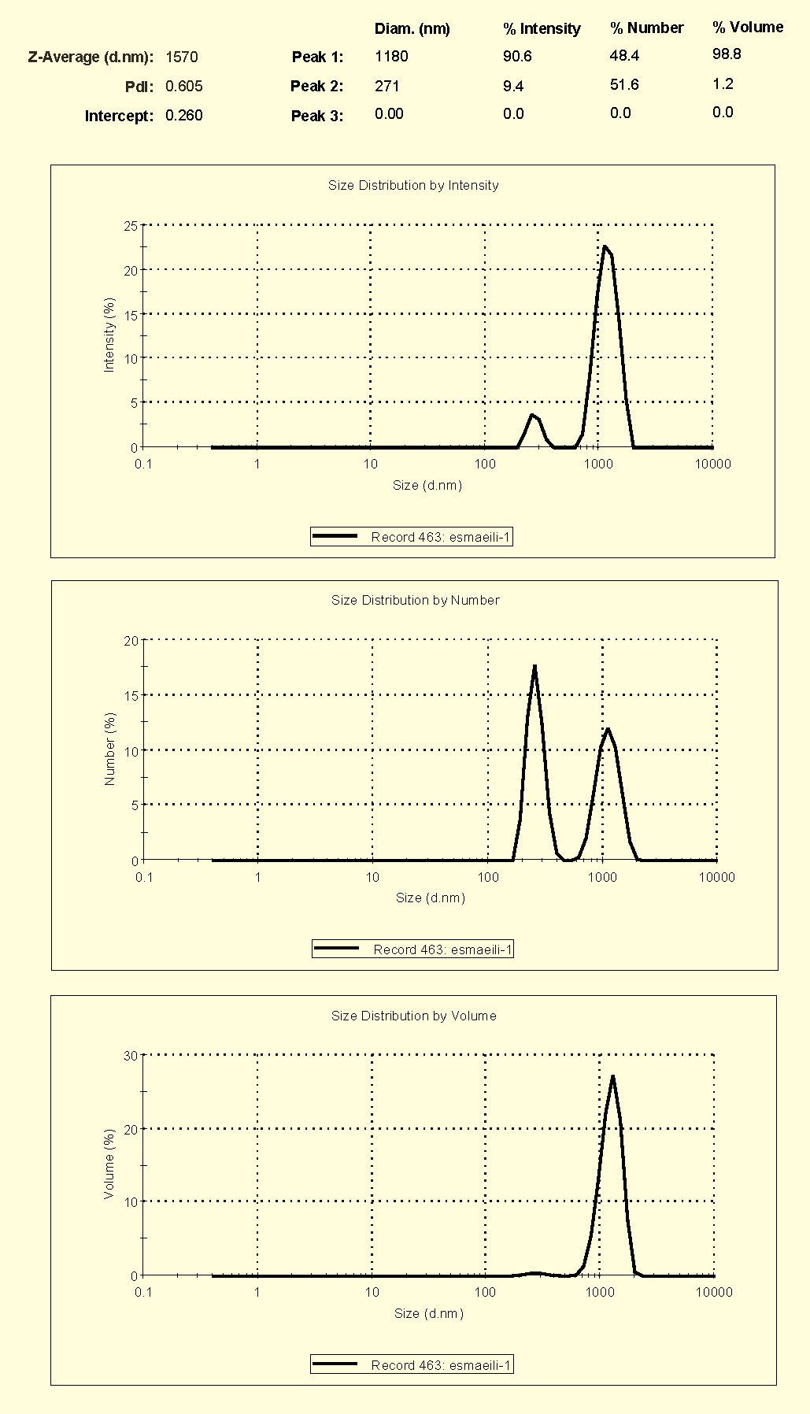
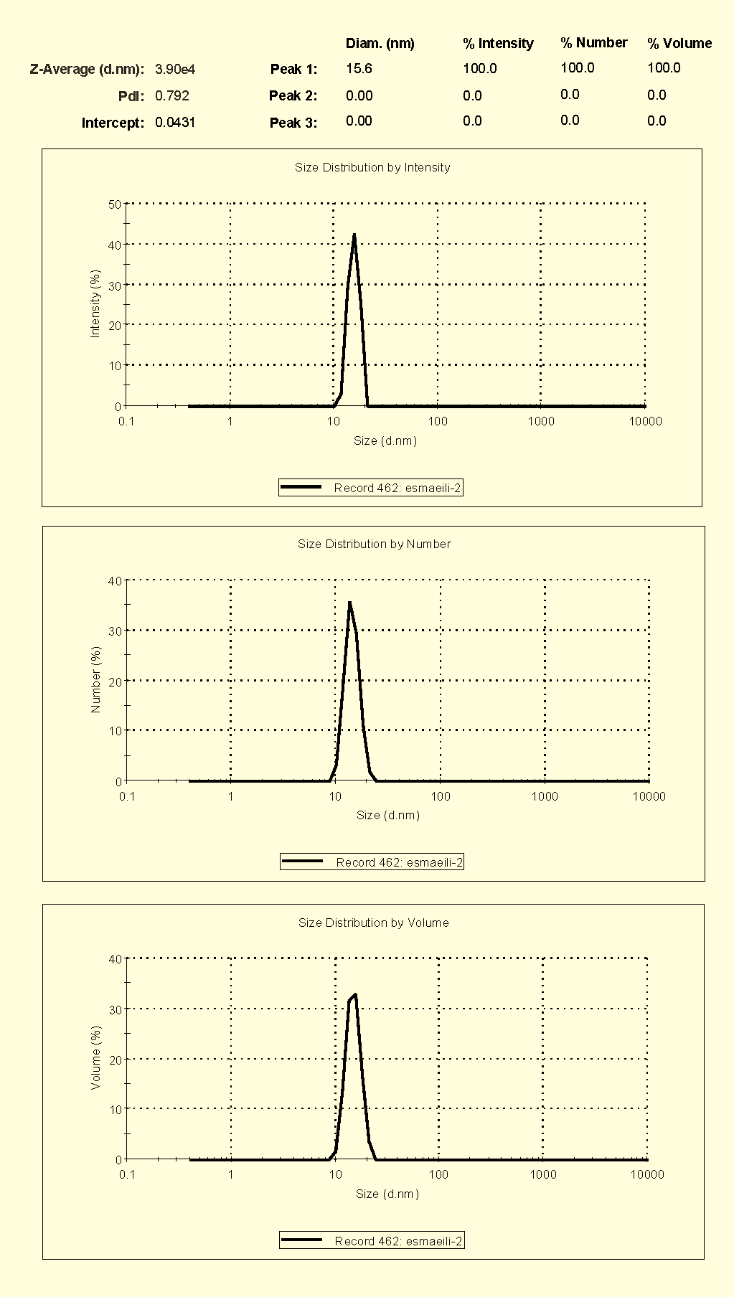
بررسی تخصصی سایت فین
آنالیز دانه بندی نمونه آب خام ورودی فین
آنالیز دانه بندی نمونه آب بعد از پیش تصفیه فین

Slide 37
بررسی تخصصی سایت هرمز
آنالیز پارامترهای شیمیایی هرمز آنالیز پارامترهای بیولوژیک هرمز
پارامتر | واحد | نوع | آب خام ورودی | آب قبل از وسل
Diatomaceae | Total per 100 ml | - | 360 | 128
Cholorophyceae | Total per 100 ml | - | 12 | 1
Cyanophyceae | Total per 100 ml | - | Not Sean | 1
Protozoa | Per 1000 ml | زنده | 60 | 4
Rotifera | Per 1000 ml | زنده | Not Sean | Not Sean
Crustacea | Per 1000 ml | زنده | Not Sean | Not Sean
Nematode | Per 1000 ml | زنده | Not Sean | 3
Other Organisms | Per 1000 ml | - | Not Sean | Not Sean
Total | Per 100 ml | - | 372 | 130
 | Per 1000 ml | - | 60 | 7
پارامتر | واحد | آب خام ورودی | آب قبل از وسل | آب خروجی از وسل
EC | µs | 63282 | 65216 | 576
pH | --- | 7.59 | 7.59 | 6.88
كدورت | NTU | 8.14 | 2.65 | 1.85
رنگ | PtCo | 9 | 3 | 1
SS 3um | mg/lit | 600 | 500 | ----
TDS | mg/lit | 41542 | 45730 | 380
TSS | mg/lit | 156 | 20 | ----
كلرايد | mg/lit | 18116 | 20622.66 | 143.95
سدیم | mg/lit | 11056.33 | 11730 | 105.8
پتاسیم | mg/lit | 448.5 | 468 | 4.29
فسفات | mg/lit | 0.46 | 0.41 | 0.16
نیترات | mg/lit | 0.13 | 0.03 | 0.03
کلسیم | mg/lit | 1725 | 1950 | ND
منیزیم | mg/lit | 720 | 396 | 7.8
کربنات | mg/lit | 0 | 0 | 0
بی کربنات | mg/lit | 170.8 | 189.1 | 45.75
آمونیوم | mg/lit | 0 | 0 | 0
سولفات | mg/lit | 5707.2 | 3272.16 | 14.4
سختی کل | mg/lit | 7312.5 | 6525 | 32.5

Slide 38
بررسی تخصصی سایت هرمز
آنالیز طیف اسپکتروسکوپی uv-vis. هرمز
طیف اسپکتروسکوپی نمونه ها، آنالیز بلافاصله پس از دریافت نمونه توسط آزمایشگاه
طیف اسپکتروسکوپی نمونه ها، آنالیز یک هفته پس از دریافت نمونه توسط آزمایشگاه

Slide 39
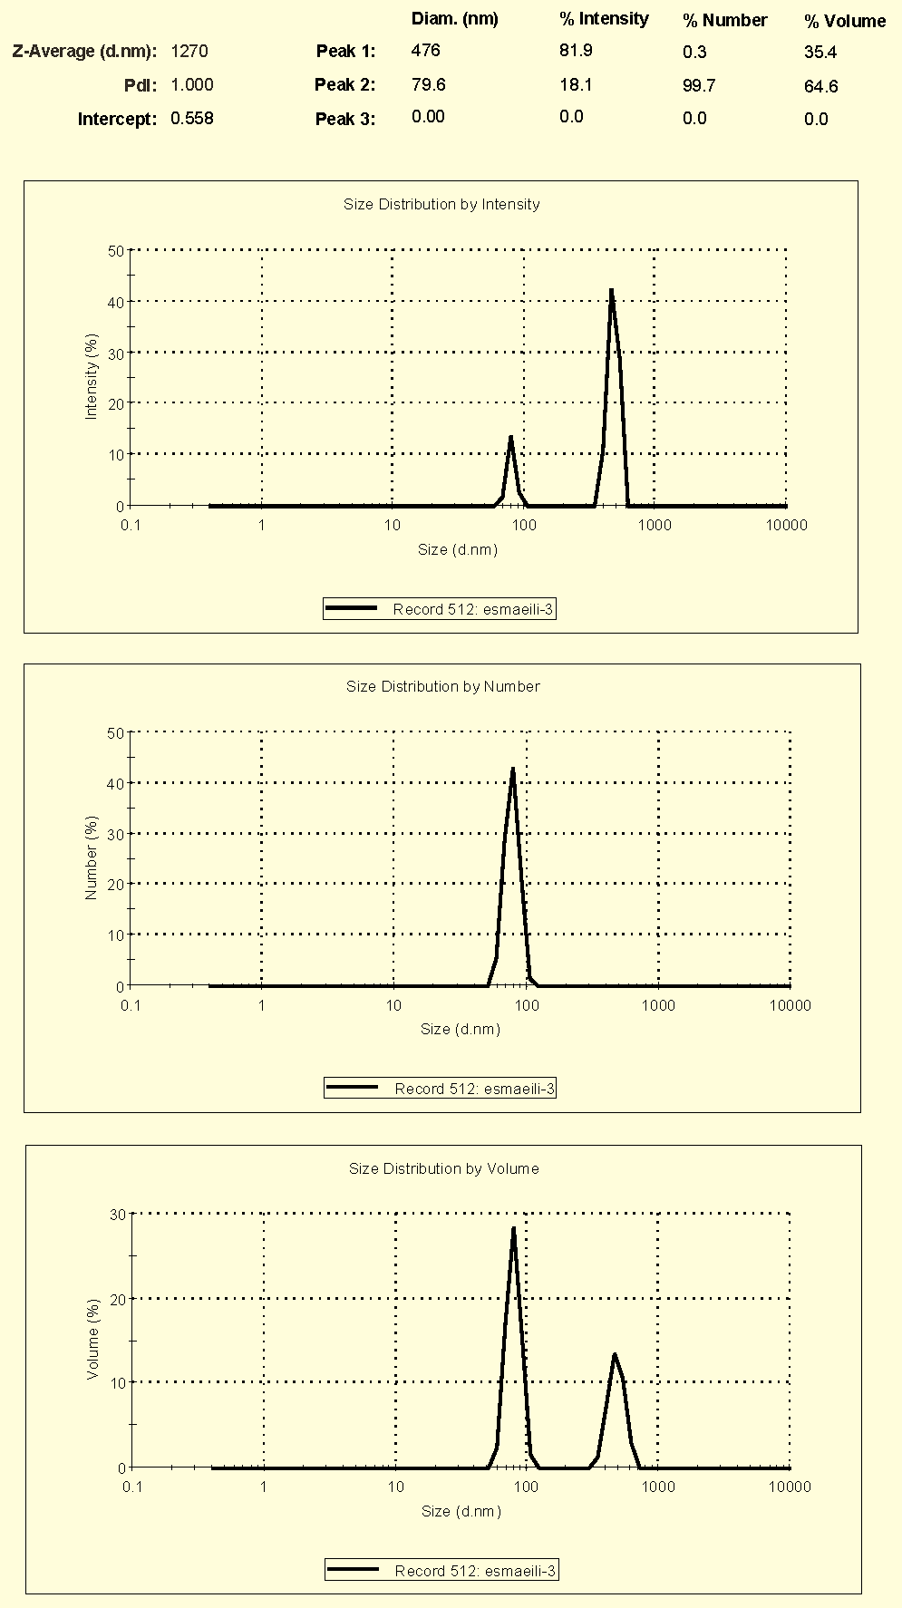
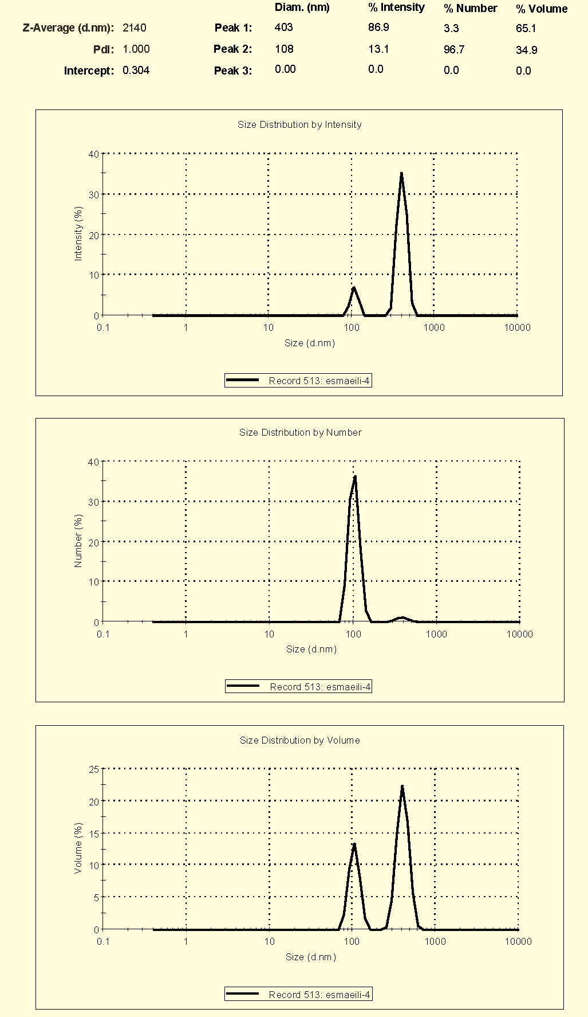
بررسی تخصصی سایت هرمز
آنالیز دانه بندی نمونه آب خام ورودی
آنالیز دانه بندی نمونه آب قبل وسل

Slide 40
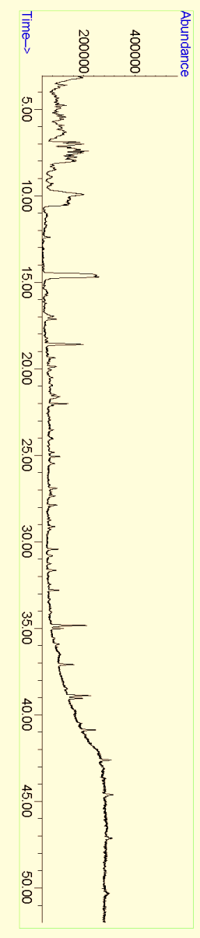
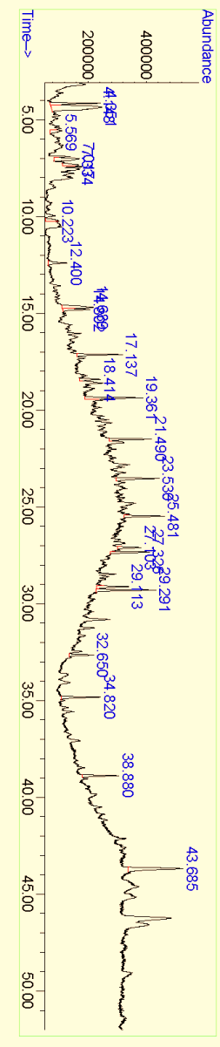
بررسی تخصصی سایت هرمز
طیف اسپکتروسکوپی جرمی از نمونه مخزن خصوصی در انتهای شبکه توزیع، میزان شاخص TPH برابر است با mg/lit 0.07
طیف اسپکتروسکوپی جرمی از نمونه مخزن آب شیرین کن پس از تصفیه، میزان شاخص TPH برابر است با mg/lit 1.45

Slide 41
بررسی تخصصی سایت درگهان
آنالیز پارامترهای شیمیایی درگهان آنالیز پارامترهای بیولوژیک درگهان
پارامتر | واحد | نوع | آب آبگیر ورودی | آب قبل از وسل
Diatomaceae | Total per 100 ml | - | 5110 | 4020
Cholorophyceae | Total per 100 ml | - | 481 | 400
Cyanophyceae | Total per 100 ml | - | 1 | 1
Protozoa | Per 1000 ml | زنده | 101 | 6
Rotifera | Per 1000 ml | زنده | Not Sean | Not Sean
Crustacea | Per 1000 ml | زنده | Not Sean | Not Sean
Nematode | Per 1000 ml | زنده | Not Sean | Not Sean
Other Organisms | Per 1000 ml | - | Not Sean | Not Sean
Total | Per 100 ml | - | 5592 | 4421
 | Per 1000 ml | - | 10 | 6
پارامتر | واحد | آب استخر آبگیری | آب قبل از وسل | آب خروجی از وسل
EC | µs | 65202 | 64464 | 343
pH | --- | 7.74 | 6.96 | 7.21
كدورت | NTU | 17.7 | 11.4 | 0.667
رنگ | PtCo | 9 | 3 | 3
SS 3um | mg/lit | 800 | 600 | ---
TDS | mg/lit | 49836 | 44938 | 220
TSS | mg/lit | 214 | 108 | ---
كلرايد | mg/lit | 17927.5 | 21317.75 | 99.4
سدیم | mg/lit | 11289.55 | 13118.05 | 63.25
پتاسیم | mg/lit | 390 | 448.5 | 1.95
فسفات | mg/lit | 1.01 | 0.36 | 0.08
نیترات | mg/lit | 0.35 | 0.24 | 0.01
کلسیم | mg/lit | 72?? | 1850 | ناچیز
منیزیم | mg/lit | 741 | 312 | 7.8
کربنات | mg/lit | 0 | 0 | 0
بی کربنات | mg/lit | 213.5 | 207.4 | 27.45
آمونیوم | mg/lit | 0 | 0.1 | 0
سولفات | mg/lit | 6888 | 1929.6 | 9.6
سختی کل | mg/lit | 7587.5 | 3325 | 32.5

Slide 42
بررسی تخصصی سایت درگهان
آنالیز طیف اسپکتروسکوپی uv-vis درگهان
طیف اسپکتروسکوپی نمونه ها، آنالیز بلافاصله پس از دریافت نمونه توسط آزمایشگاه
طیف اسپکتروسکوپی نمونه ها، آنالیز یک هفته پس از دریافت نمونه توسط آزمایشگاه

Slide 43
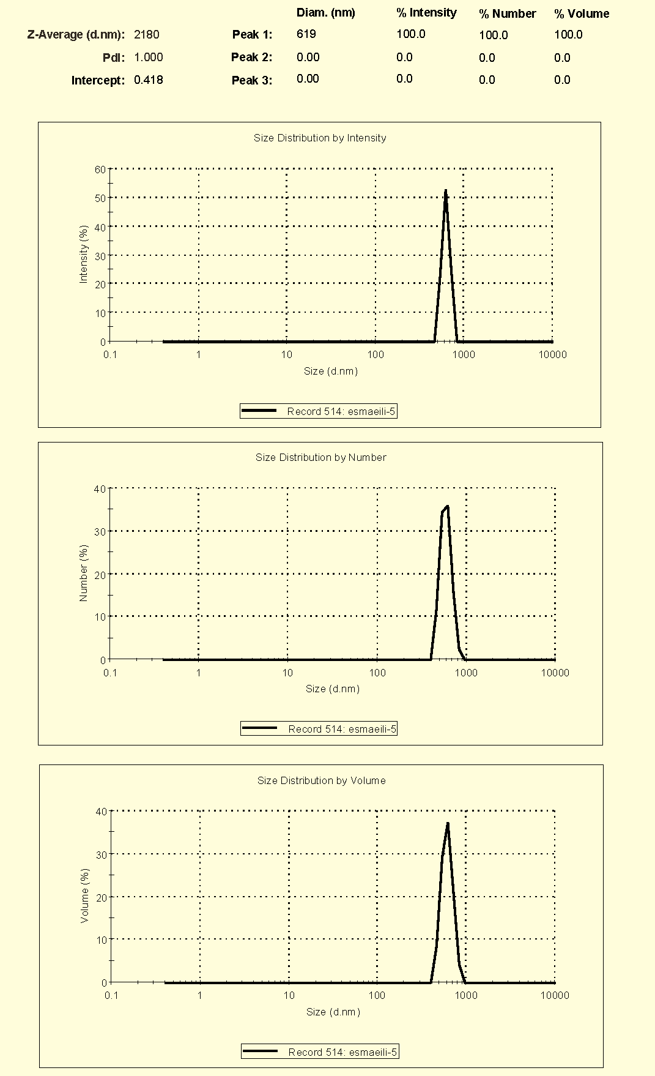
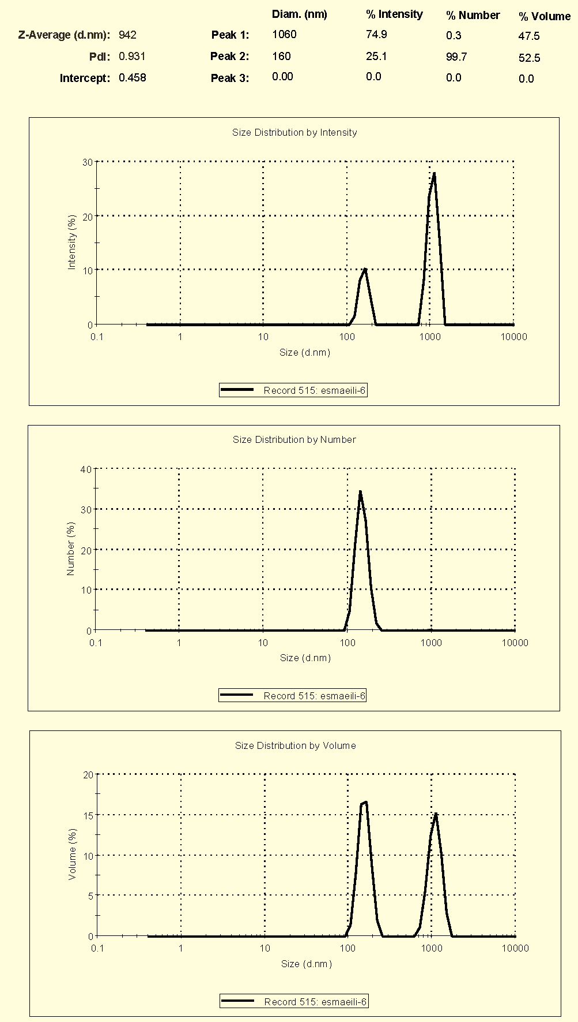
بررسی تخصصی سایت درگهان
آنالیز دانه بندی نمونه آب خام ورودی
آنالیز دانه بندی نمونه آب قبل وسل

Slide 44
ارائه روش های ارتقاء پیش تصفیه RO در سایت های فین، درگهان و هرمز
7-1- شناسایی عوامل موثر در راندمان پیش تصفیه و موانع موجود
7-1-1- مسئله خورندگی آب خام (مشکل بارز در سایت فین)
(1) خرابی و نیاز به تعمیرات فصلی در پمپ های مورد استفاده، و عملکرد ضعیف پمپ
(2) تعویض زود هنگام واشرها (O-ring)، تعویض و جوشکاری مداوم شیرآلات و بست ها
7-1-2- مساله رسوب گذاری ( مشکل خاص در سایت هرمز)
وجود رسوبات در کف مخازن آب شیرین شده و همچنین در انتهای سیستم توزیع آب شرب
7-1-3- مسئله وجود انباشتگی (معضل جدی در سایت درگهان و سایر سایت ها با برداشت مستقیم)
منشا: بیوفولینگ ناشی از جلبک ها و سایر میکروارگانیسم ها موجود در آب دریا،
رسوبات دانه درشت کربنات کلسیم و آهن
علل: نقص فنی در طراحی حوضچه های ته نشینی در ابتدای پیش تصفیه
عدم تزریق منعقد کننده و حذف آن
کافی نبودن دوز آنتی اسکالانت

Slide 45
ارائه روش های ارتقاء پیش تصفیه RO در سایت فین
7-2- ارائه روش های پیشنهادی به منظور ارتقای کیفی فرایند پیش تصفیه
# | نقص در سیستم پیش تصفیه | روش ارتقای کیفی فرایند پیش تصفیه
1 | وجود خوردگی های گسترده در سیستم انتقال آب تاسیسات RO افزایش پتانسیل انباشتگی آهن (Iron Fouling) در آب خروجی پیش تصفیه | تعویض مخازن، لوله ها، شیرآلات و اتصالات فلزی (آلیاژ آهن) با مشابه آن از جنس PVC
2 | افزایش شاخص پروتوزا و نماتدها در آب خروجی پیش تصفیه | الحاق فرایند گندزدایی به صورت کامل شامل مراحل کلر زنی و حذف کلر باقیمانده اوزونیزاسیون استفاده از فناوری نانوکوتینگ

Slide 46
ارائه روش های ارتقاء پیش تصفیه RO در سایت هرمز
7-2- ارائه روش های پیشنهادی به منظور ارتقای کیفی فرایند پیش تصفیه
# | نقص در سیستم پیش تصفیه | روش ارتقای کیفی فرایند پیش تصفیه
1 | شاخص رنگ به میزان 1 واحد PtCo رسوب گذاری در کف مخازن آب شیرین در محدوده توزیع آب شرب | اقدام به تعویض و یا احیای فیلتر کربن فعال افزودن یک واحد جدید به سیستم تصفیه به منظور حذف رنگ و ترکیبات آلی روش انعقاد (لخته سازی)
2 | افزایش شاخص نوعی جلبک و نماتدها در آب خروجی پیش تصفیه | اجرای مرحله کلر زنی پیش از ورود آب خام به سیستم حوضچه آرامش برای جلوگیری از رشد میکروارگانیزم ها طراحی مجدد حوضچه آرامش غیر مسقف و لاگون تخلیه کننده استفاده از MF استفاده از فناوری نانوکوتینگ

Slide 47
ارائه روش های ارتقاء پیش تصفیه RO در سایت درگهان
7-2- ارائه روش های پیشنهادی به منظور ارتقای کیفی فرایند پیش تصفیه
# | نقص در سیستم پیش تصفیه | روش ارتقای کیفی فرایند پیش تصفیه
1 | شاخص رنگ به میزان 3 واحد PtCo ناتوانی سیستم پیش تصفیه در حذف میکروارگانیزم ها به ویژه جلبک ها شکست ذرات و تولید ذرات جدید در مرحله پیش تصفیه بیوفولینگ شدید در پی عبور حدود 80% میکرو ارگانیزم ها از سیتم پیش تصفیه اختلال در فرایندRO و اتلاف هزینه گزاف انرژی و سرمایه | حفر چاه فلمن برای تامین آب افزایش زماند ماند و حجم مفید در آبگیر آرامش (بهینه سازی شرایط آبگیر آرامش) و الحاق لاگون تخلیه الحاق سیستم میکروفیلتراسیون MF به سیستم پیش تصفیه استفاده از فرایند پیش اکسایش و انعقاد در پیش تصفیه برای حذف دیاتومه و جلبک ها استفاده از كاني گارنت در صافي شنی استفاده از فناوری نانوکوتینگ استفاده از فیلتر DE

Slide 48
نتیجه گیری و پیشنهادات
8-1- پیشنهادات جهت بهبود شرایط موجود به ترتیب اولویت
تعویض مخازن، لوله ها، شیرآلات و اتصالات فلزی (آلیاژ آهن) با مشابه آن از جنس PVC و یا دابل استیل ضد زنگ
الحاق فرایند گندزدایی به صورت کامل شامل مراحل کلر زنی و حذف کلر باقیمانده به مراحل پیش تصفیه آب
تعویض و یا احیای فیلتر کربن فعال مورد استفاده
افزودن واحد جدید فیلتر کربن فعال و یا فیلتر شنی اصلاح شده با روش نانو کوتینگ به عنوان واحد پس تصفیه به منظور حذف رنگ و ترکیبات آلی باقیمانده
الحاق سیستم MF (میکروفیلتراسیون) به انتهای سیستم پیش تصفیه کنونی جهت افزایش راندمان عملکرد واحد RO.
بهینه سازی آبگیر آرامش با طراحی مجدد در مساحت. الحاق لاگون تخلیه و
استفاده از فرایند پیش اکسایش و انعقاد در پیش تصفیه برای حذف دیاتومه و جلبک ها
سایت فین
سایت هرمز
سایت درگهان

Slide 49
نتیجه گیری و پیشنهادات
8-2- پیشنهاد استاندارد های کیفی آب شرب
حداکثر مطلوب: حداکثر غلظتی از مواد که برای تخصیص «نسبت به مورد» مناسب تشخیص داده می شود. حدکثر مجاز: حدی است که اگر غلظت مواد موجود در منبع مورد مطالعه از آن تجاوز کند، منبع مذکور به منظور تخصیص، مناسب نمی باشد و تخصیص مداوم آن در دراز مدت اثرات زیان بخش و مخربی بر سلامت و حیات مصرف کننده باقی خواهد گذاشت.
منبع آبی با شرایط کیفی «حداکثر حد مجاز» تنها و تنها در شرایطی قابل تخصیص خواهد بود که آب با شرایط بهتر موجود نبوده یا تولید آن مقدور نباشد.
با استناد به مطالعات بسیار دقیق آزمایشگاهی می توان به جرات اعلام نمود که آب خروجی از اکثر آب شیرین کن های استان چه از نظر استانداردها و چه از نظر معیار ها، در حد قابل قبول و بعضاً عالی قرار دارند.
با این وجود با کمال تاسف و اندوه مشاهده می شود که برخی پیمانکاران با ملاک قرار دادن «حداکثر» در قرارداد کیفی منعقده با شرکت آب و فاضلاب استان، اقدام به کاهش شدید کیفیت آب خروجی از سیستم نهایی خود می نمایند.

Slide 50

با تشکر از توجه شما

